Slide 1


H5 动画与游戏开发
---Cocos Creator 概览

Slide 2
内容刚要
Cocos Creator流程简介
Cocos Creator项目结构
Cocos Creator编辑器基础

Slide 3
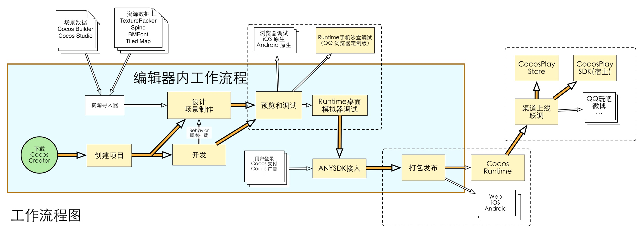
Cocos Creator工作流程

Slide 4
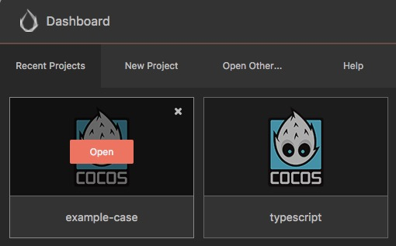
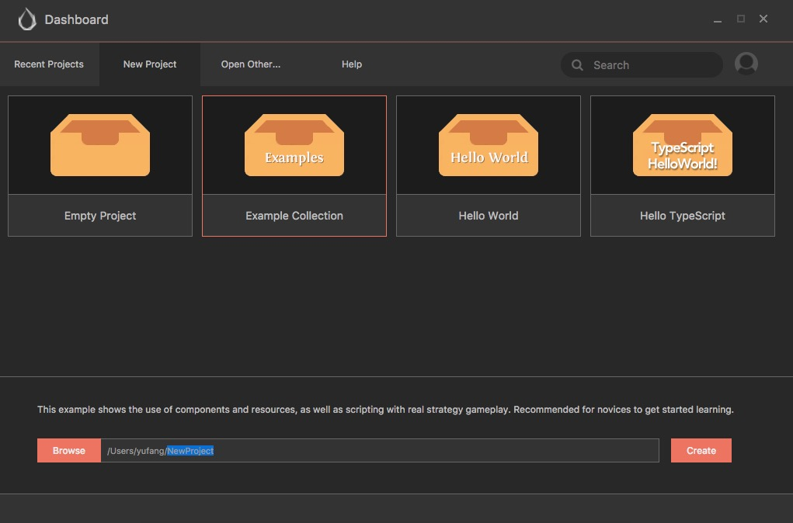
DashBoard
使用DashBoard来创建新项目和管理当前已有项目

Slide 5
内容刚要
Cocos Creator流程简介
Cocos Creator项目结构
Cocos Creator编辑器基础

Slide 6
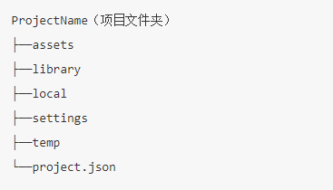
Cocos Creator项目文件结构

Slide 7
Cocos Creator项目文件结构
资源文件夹（assets） 需要进行版本控制 - 所有本地资源、脚本和第三方库文件， assets 目录下的内容才能显示在资源管理器中
项目设置（settings）与project.json 需要进行版本控制 - 保存项目相关的设置，如构建发布菜单里的包名、场景和平台选择等
资源库（library）、本地设置（local） - assets导入后生成的，文件的结构和资源的格式将被处理成最终游戏发布时需要的形式 - local 文件夹中包含该项目的本地设置，包括编辑器面板布局，窗口大小
构建目标（build） - 编辑器会在项目路径下创建 build 目录，并存放所有目标平台的构建工程。

Slide 8
内容刚要
Cocos Creator流程简介
Cocos Creator项目结构
Cocos Creator编辑器基础

Slide 9
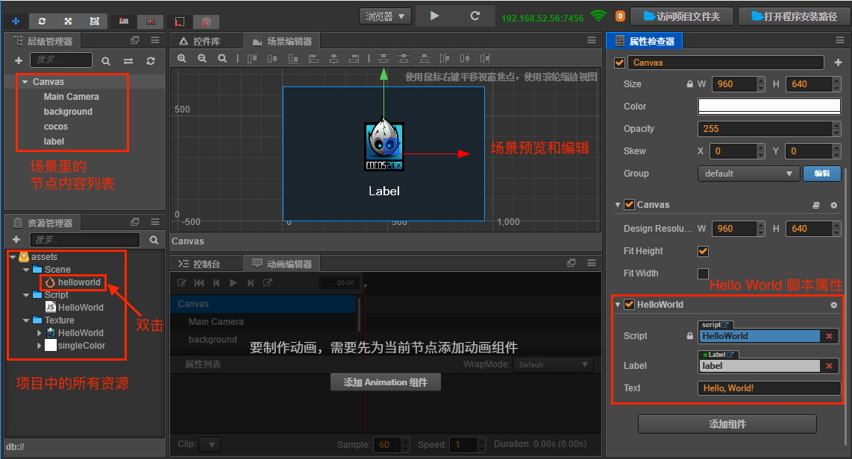
Cocos Creator 编辑器概览
https://docs.cocos.com/creator/manual/zh/getting-started/basics/editor-overview.html

Slide 10
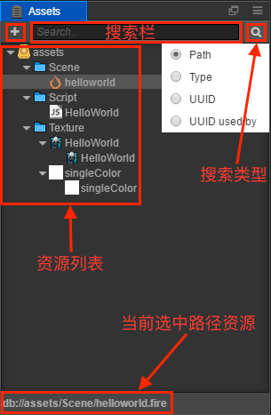
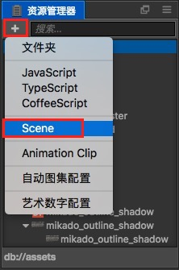
Cocos Creator 资源管理器
添加及管理资源（文件夹、图片、音频、场景、脚本等）

Slide 11
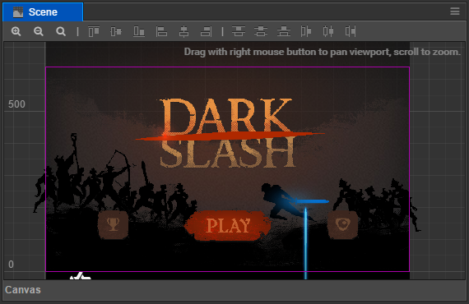
Cocos Creator 场景编辑器
内容创作的核心工作区域，通过变换工具修改节点的属性

Slide 12
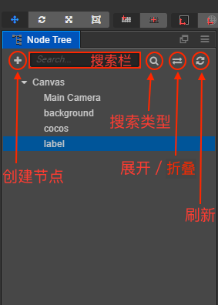
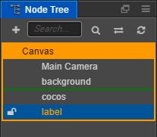
Cocos Creator 层级管理器
选择、创建和删除节点，可以通过拖拽建立节点父子关系

Slide 13
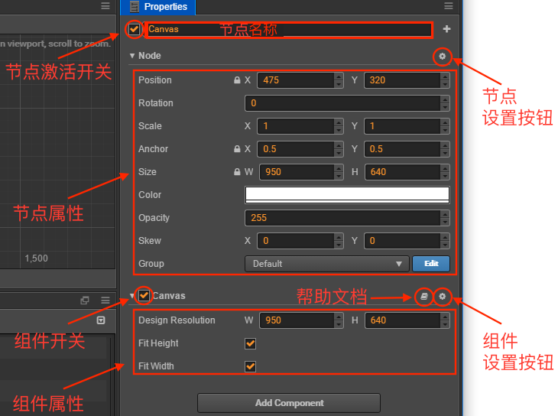
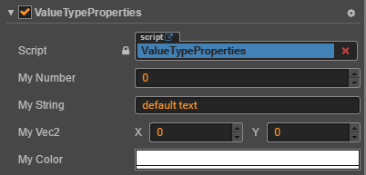
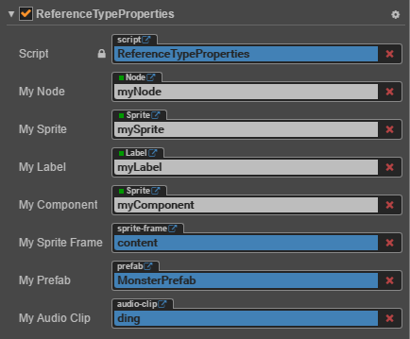
Cocos Creator 属性检查器
查看并编辑当前选中节点和组件属性的工作区域

Slide 14
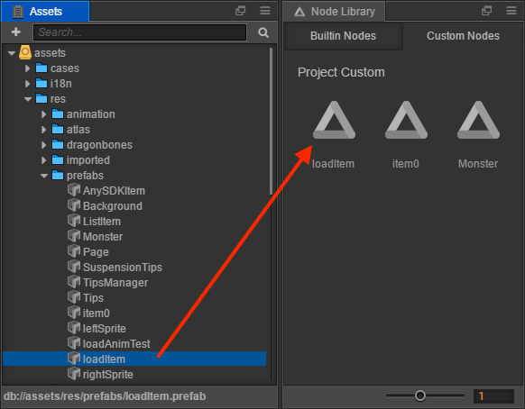
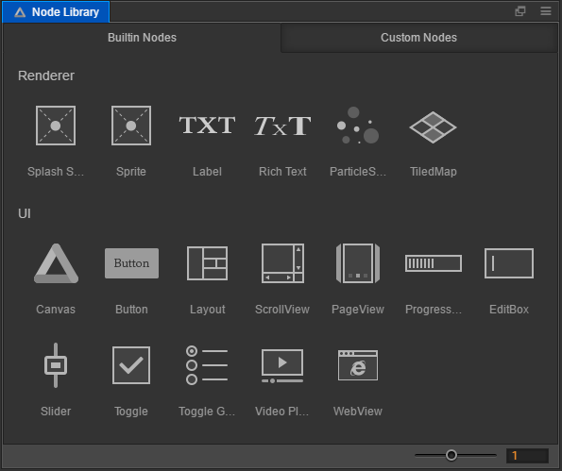
Cocos Creator 控件库
选择可使用系统内置控件或通过预制体（Prefab）自定义控件

Slide 15
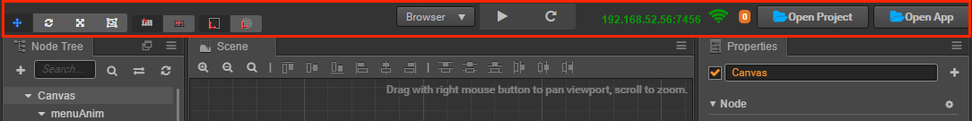
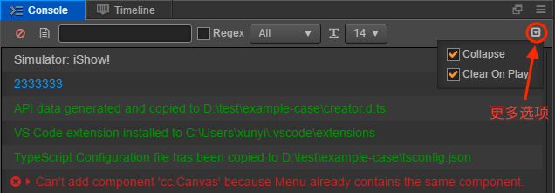
Cocos Creator 工具栏及控制台

Slide 16

作业（完成第一个游戏案例，熟悉开发流程）
参考链接：
https://docs.cocos.com/creator/manual/zh/getting-started/quick-start.html

Slide 17

Thank You！

